Slide 1

羅技鍵盤—Logitech 網頁設計RWD
107590025
陳思齊

Slide 2
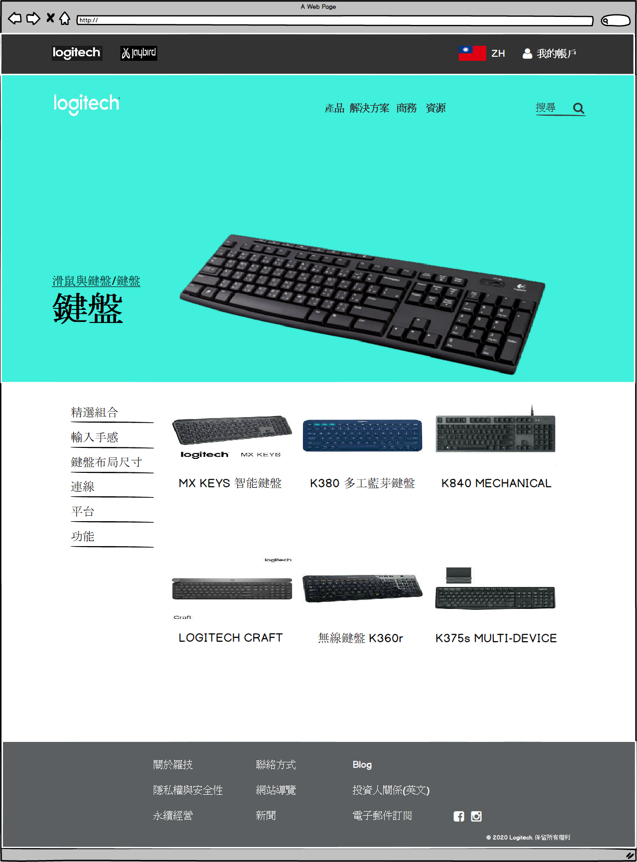
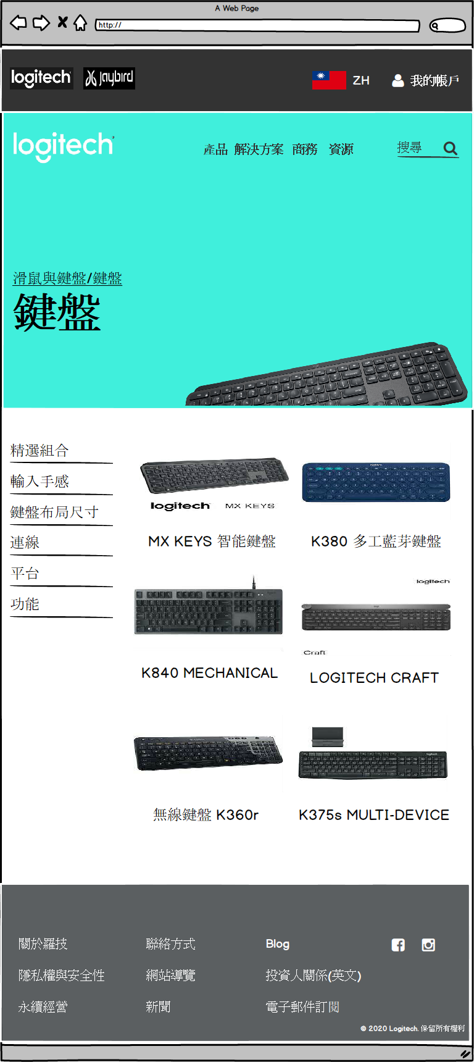
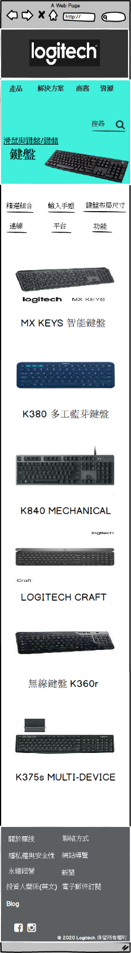
RWD: L
RWD: S
RWD: M

Slide 3
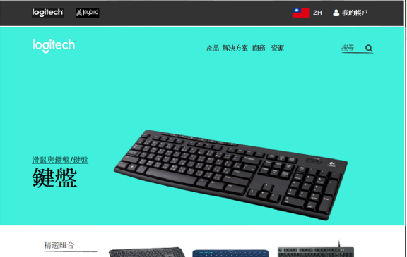
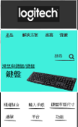
1.主導覽列變化
設計
隨著螢幕大小，對應合適的主導覽列排版，圖片
和按鈕也隨著螢幕大小而改變，目前有三種版本。
目的
通過改變排版來達到讓使用者不會錯亂或是感到
觀感不佳，也讓使用者能通過這三種排版來讓自
己可以快速且方便的瀏覽。

Slide 4
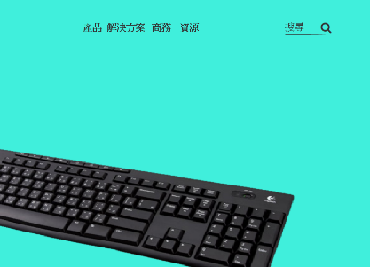
2.凸顯按鈕
設計
將可選擇的導覽、按鈕加深或通過對比色，來讓
使用者可以快速找到自己所需的地方。
目的
使得可選擇的導覽、按鈕更為明顯，讓使用者可以
快速瀏覽到該地方。

